Slide 1
Заседание совета РАН по космосу 2 апреля 2015 г.
Выступление д.ф.-м.н. Митрофанова И.Г. (Институт космических исследований РАН)
по пункту 4 повестки дня

Slide 2
Научные задачи и состояние работ по российскому космическому проекту «Луна-Грунт»:
- Статус лунных проектов на стадии реализации
- Предложение о включении проекта «Луна-
Грунт» в ФКП 2016 – 2025 гг.

Slide 3
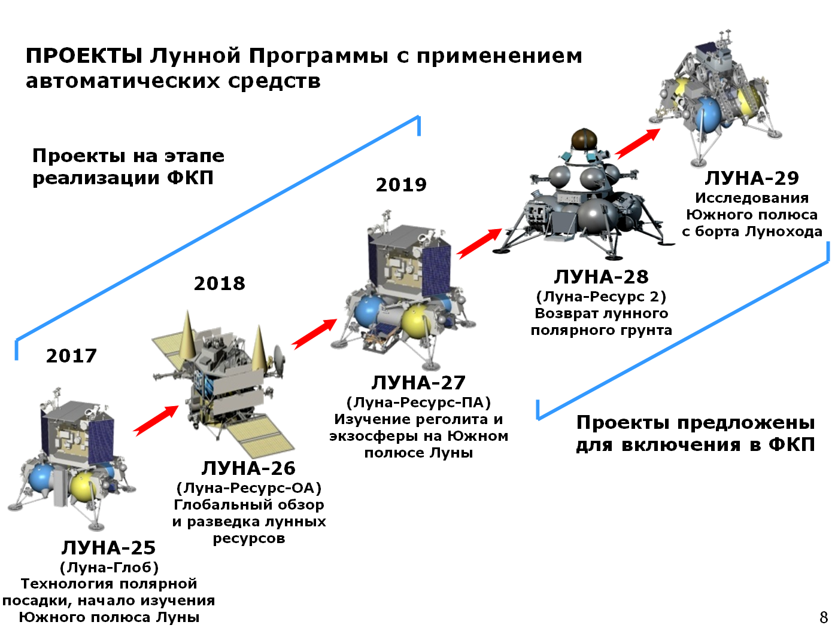
Автоматические космические проекты
1-го Этапа Лунной программы
2020
2019
2018

Slide 4
Автоматические космические проекты
1-го Этапа Лунной программы
2020
2019
2018
Предложены
пункты в
Решение
Совета
Планируется
сотрудничество
Роскосмоса с ЕКА

Slide 5
Состав комплекса научной аппаратуры КА Луна 27 (ОКР «Луна-Ресурс-1»)
№ | Название прибора | Ответственная организация | Задача | Масса (кг) | Примечание
1 | АДРОН-ЛР | ИКИ РАН | Изучение элементного состава и содержания водорода в реголите методами нейтронной и гамма спектроскопии. | 6.7 | Изменение названия, прежнее название АДРОН-Л
2 | АРИЕС-Л | ИКИ РАН | Изучение ионной экзосферы Луны и ионов и нейтралов, «выбитых» из реголита солнечным ветром. | 2.2
3 | ЛАЗМА-ЛР | ИКИ РАН | Прямые измерения методом лазерной масс-спектрометрии химического и изотопного состава реголита. | 2.8 | Изменение названия, прежнее название ЛАЗМА-Л.
4 | ЛИНА-ЛПА | ИКИ РАН, Институт космической физики г.Кируна, Швеция | Изучение взаимодействия солнечного ветра с реголитом поверхности Луны, регистрация ионов низких энергий отраженных от поверхности. | 3.3 | Разделение ранее отобранного прибора ЛИНА на два блока
5 | ЛИНА-ЭКСАН-Р | ИКИ РАН, Институт космической физики г.Кируна, Швеция | Изучение взаимодействия солнечного ветра с реголитом поверхности Луны, измерение нейтралов низких энергий. | 0.65 | Разделение ранее отобранного прибора ЛИНА на два блока

Slide 6
№ | Название прибора | Ответственная организация | Задача | Масса (кг) | Примечание
6 | ЛИС-ТВ-РПМ | ИКИ РАН | Дистанционное изучение в ИК диапазоне минералогического состава реголита и содержания в нем воды. ТВ съемка поверхности совместно с ЛИНА-ЭКСАН на поворотной платформе и ТВ съемка на манипуляторе ЛМК. | 2.4
7 | ПмЛ | ИКИ РАН | Исследование физических характеристик лунной пыли и поверхностного реголита, изучение локальных электрических полей. | 3.7
8 | Радиомаяк | ИКИ РАН | Радиолокационная навигация и высокоточное определение положения КА на поверхности Луны. Исследования внутреннего строения Луны методами небесной механики. | 2.0
9 | РАТ | ИКИ РАН | Дистанционные измерения радиояркостной температуры лунного реголита на глубинах до 1 метра радиофизическими методами. | 0.6
10 | СЕЙСМО-ЛР | ИФЗ РАН | Сейсмические исследования внутреннего строения Луны. Регистрация сейсмических сигналов и волновых полей литосферы Луны. | 0.95 | Изменение названия, прежнее название СЕЙСМО-Л.

Slide 7
№ | Название прибора | Ответственная организация | Задача | Масса (кг) | Примечание
11 | Система технического зрения (СТС-Л) | ИКИ РАН | ТВ съемка во время посадки. Получение панорамного изображения поверхности Луны в зоне посадки, стерео-изображений зоны действия ГЗУ и ЛМК. | 4.6 | Включен в состав КНА согласно ТЗ на КК «Луна-Ресурс-1».
12 | ТВ-камера- спектрометр | ИКИ РАН | Дистанционное исследование в видимом и УФ диапазоне химического и минералогического состава реголита. | 0.9
13 | ТЕРМО-ЛР | ГЕОХИ РАН | Прямые измерения теплофизических характеристик реголита Луны. | 2.5 | Новое предложение для «Луна-Ресурс-1». Включен в состав КНА согласно ТЗ на КК «Луна-Ресурс-1»
14 | Хроматографический комплекс в составе приборов ТА-Л, ГХ-Л, НГМС | ИКИ РАН Университет г.Берн, Швейцария | Измерение содержания летучих в реголите методами хроматографии и масс-спектрометрии. Определение химического и изотопного состава газообразной компоненты. | 11.2
15 | Аналитический прибор Проспект-АП | ЕКА | Измерение содержания летучих в реголите Луны методами масс-спектрометрии. Определение химического и изотопного состава газообразной компоненты. | 8.0 | Новое предложение для «Луна-Ресурс-1».

Slide 8
№ | Название прибора | Ответственная организация | Задача | Масса (кг) | Примечание
16 | БУНИ-ЛР | ИКИ РАН | Коммутация электропитания и управление приборами КНА, сбор, хранение и передача информации в бортовые системы КА. | 6.0 | Изменение названия, прежнее название БУНИ
17 | Лунный манипуляторный комплекс (ЛМК) | ИКИ РАН | Взятие и доставка образцов грунта в анализаторы приборов. Исследование структуры и физико-механических свойств реголита. | 5.5 | Включен в состав КНА согласно ТЗ на КК «Луна-Ресурс-1»
18 | Поворотная платформа | ИКИ РАН | Размещение и наведение приборов ЛИНА-ЭКСАН-Р, ИК-спектрометра ЛИС и ТВ камеры | 1.8 | Новое предложение для «Луна-Ресурс-1».
19 | Грунтозаборное устройство Проспект-ГЗУ | ЕКА + ИКИ РАН | Криогенное бурение и доставка образцов реголита с глубины до 2-х метров | 25.0 | Оформляется решение Роскосмоса о перводе в состав КНА
20 | Бортовая кабельная сеть (БКС) | ИКИ РАН | Обеспечение функционирования КНА. | 5.0
 |  |  | ВСЕГО | 95.8
 |  |  | РЕЗЕРВ | 9.2

Slide 9
Совет считает представленные сроки реализации проектов Луна 25-27
обязательными к исполнению
2) Совет подтверждает целесообразность сотрудничества с ЕКА по лунным
проектам Луна 25-27
3) Совет рекомендует исключить индийский минировер из состава полезной нагрузки
проекта Луна 27
4) Совет одобряет корректировку состава научной аппаратуры проекта Луна 27 в
связи с участием ЕКА и технической целесообразностью

Slide 10
Автоматические космические проекты
1-го Этапа Лунной программы
Луна-Грунт
2020
2019
2018

Slide 11
Автоматические космические проекты
1-го Этапа Лунной программы
Луна-Грунт
2020
2019
2018
Предложены
пункты в
Решение
Совета
Планируется
сотрудничество
Роскосмоса с ЕКА

Slide 12
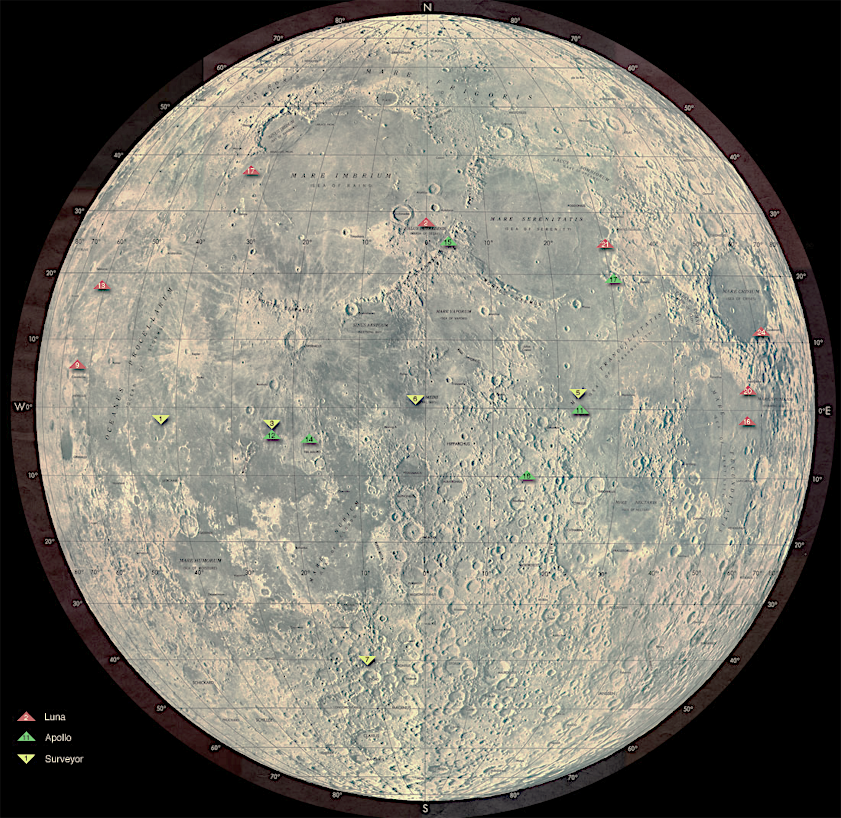
Исследования
Луны в XX веке

Slide 13
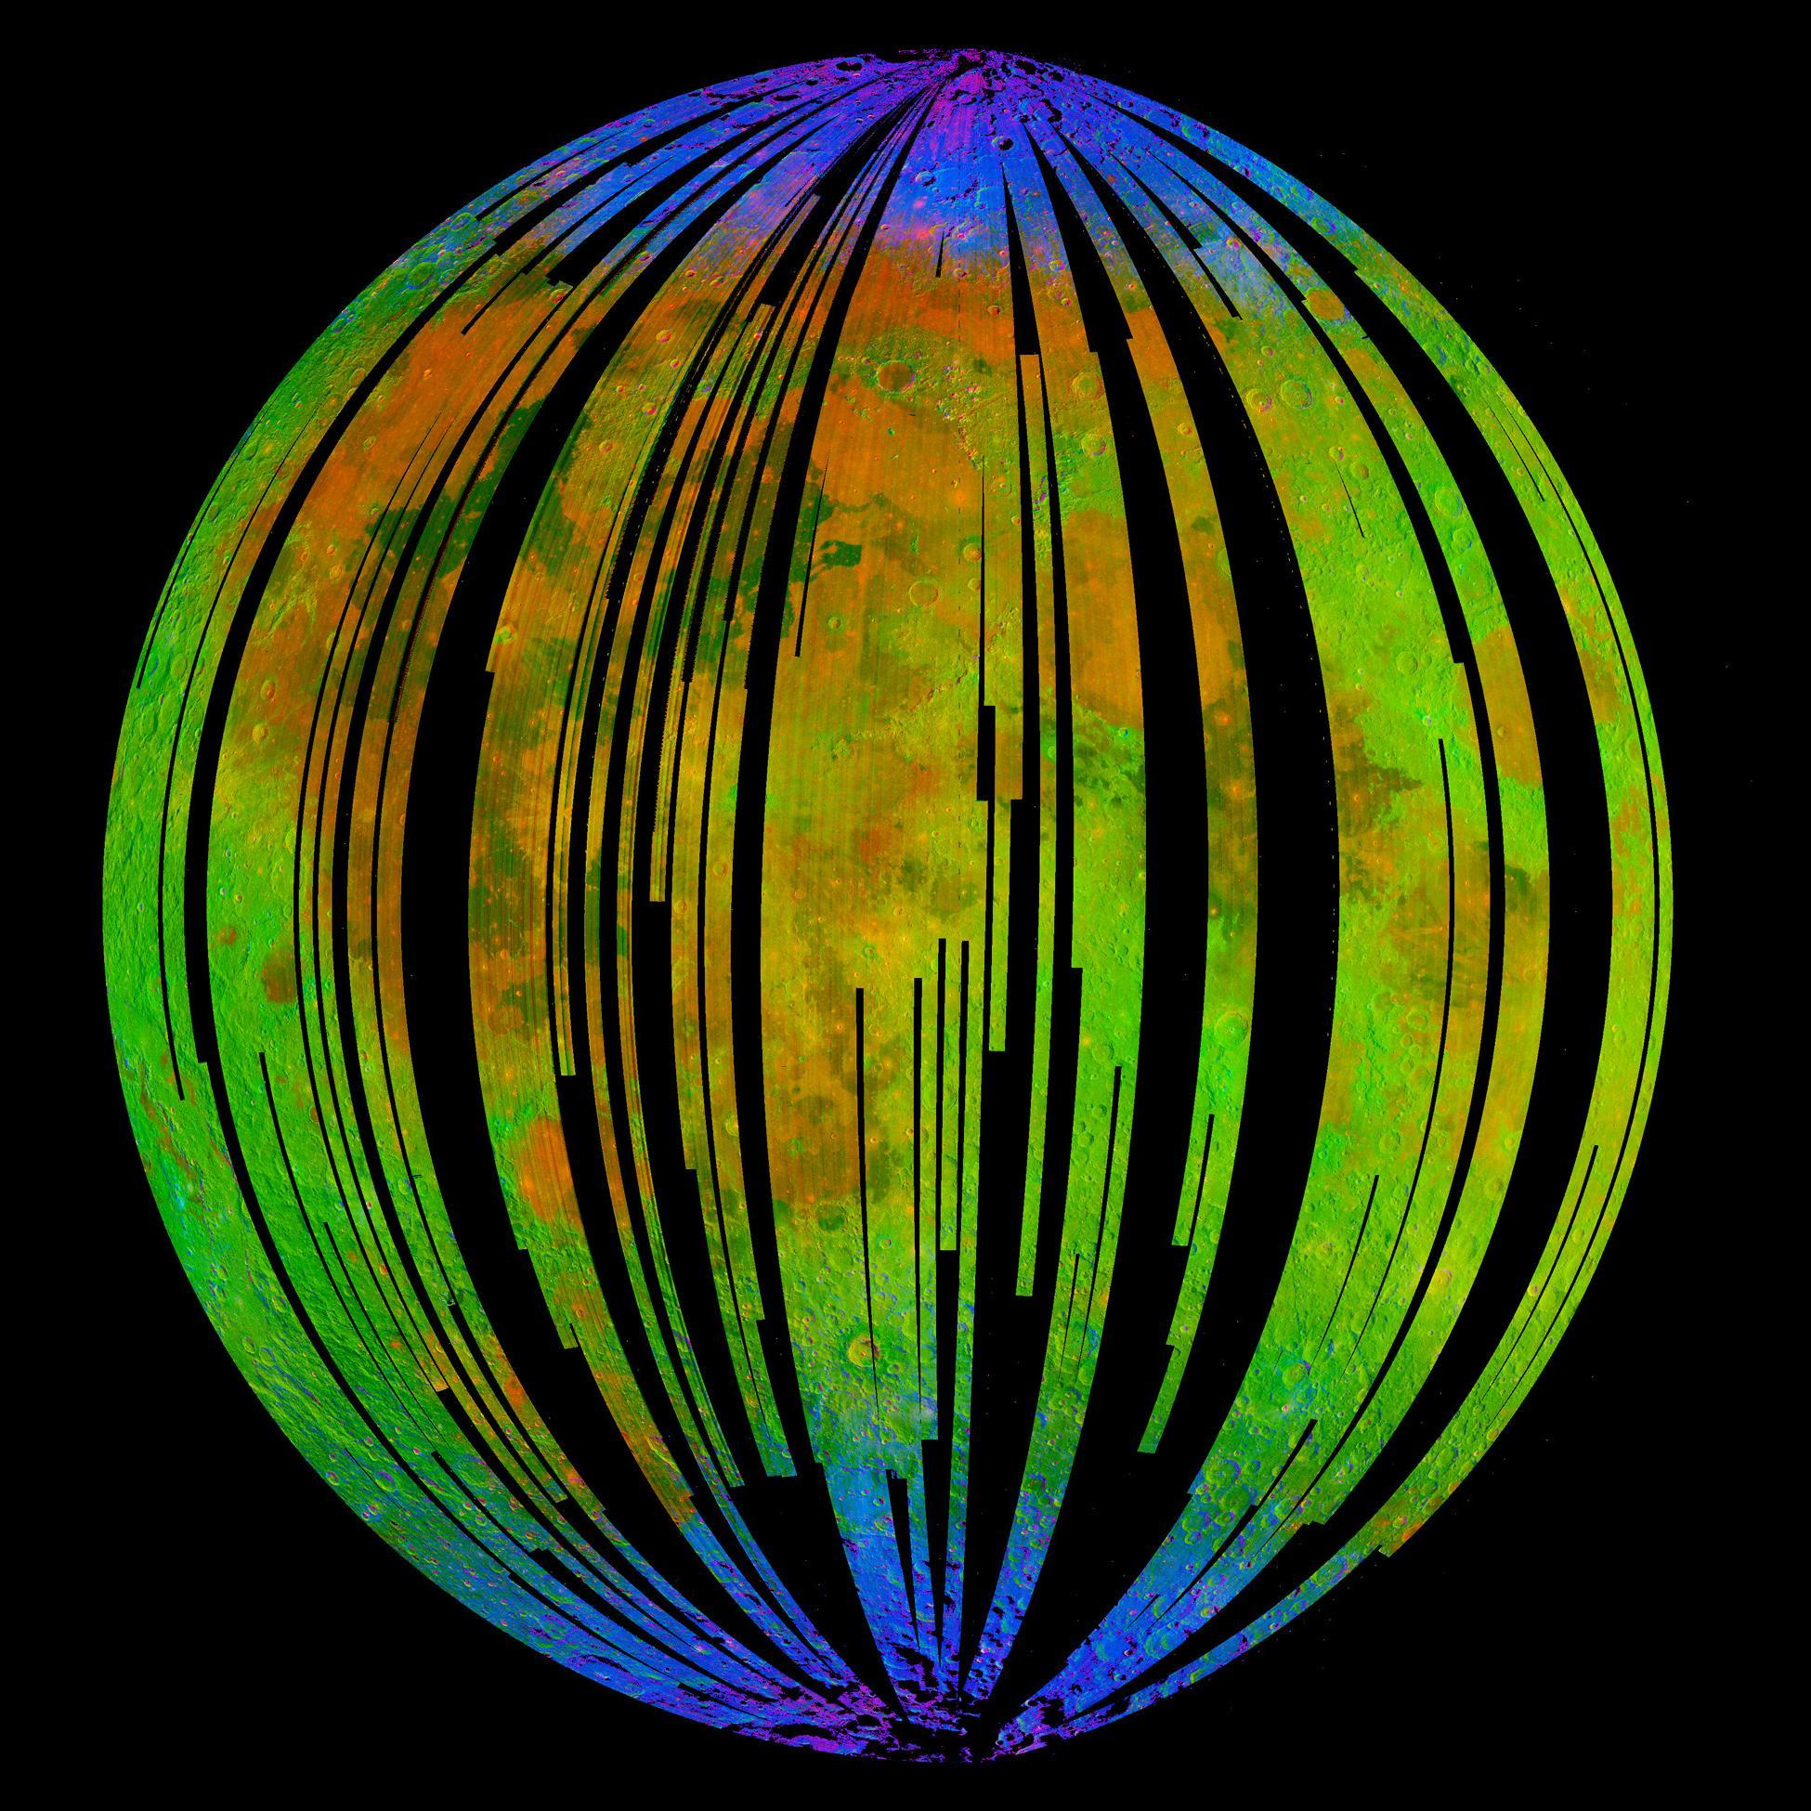
«Новая» Луна
XXI века
Данные M³ эксперимента
проекта «Чандрайян» о
распространенности
лунной воды

Slide 14
4
3
5
Кратер
Кабеус
Возможные
Районы размещения Лунного Полярного Полигона
2
Данные телескопа
ЛЕНД:
Районы в окрестности Южного
полюса
с повышенным содержанием
воды в
реголите
1
6
Кратер
Шумейкер
1
Нейтронный
признак
содержания
воды
МНОГО
МАЛО

Slide 15
Распространенность воды в реголите полярных районов Луны по данным прибора ЛЕНД
Северный полюс
Южный полюс

Slide 16


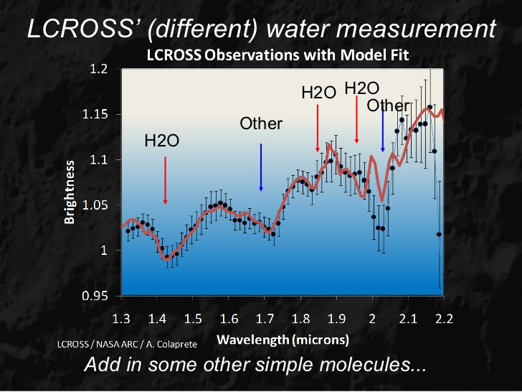
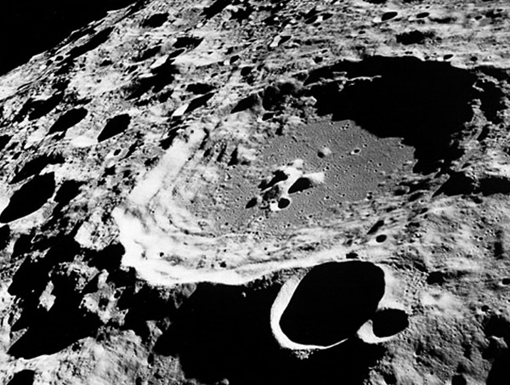
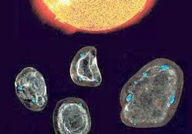
Проблема №1:
происхождения воды и летучих на Луне
H⁺
H₂O
H₂O
H₂O

Slide 17
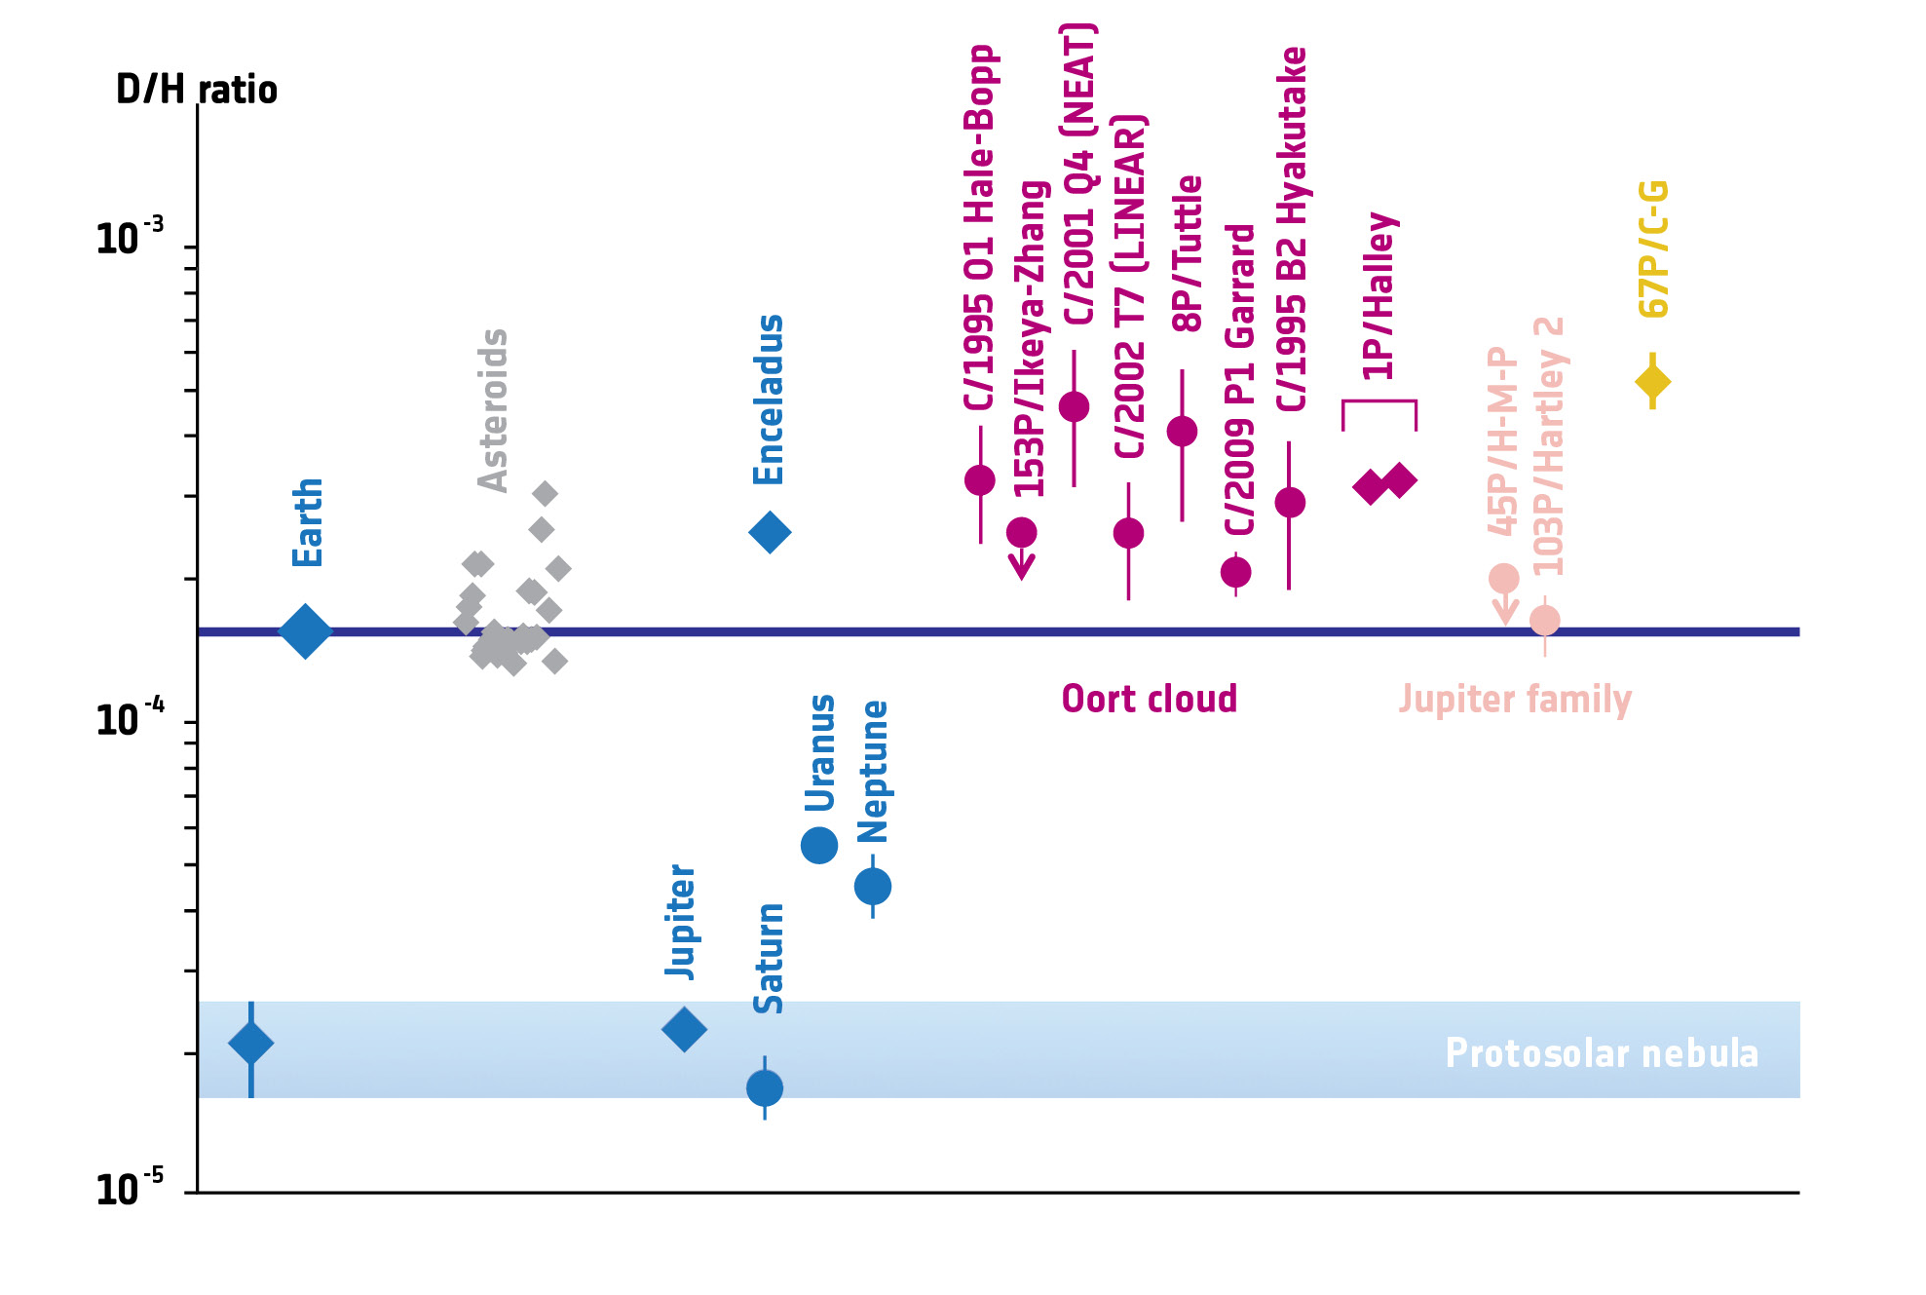
Дейтерий поможет раскрыть загадку происхождения воды и летучих на Луне
Solar Wind

Slide 18
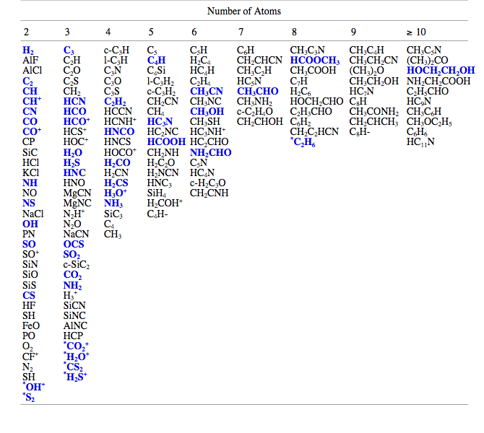
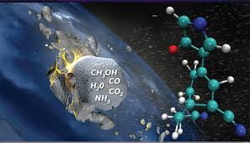
Молекулы в межзвездной среде и в кометах
Н₂О

Slide 19
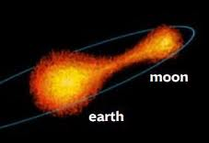
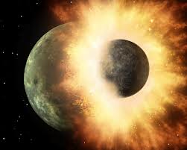
Проблема №2:
образования системы Земля-Луна
Совместное образование
системы Земля-Луна
Столкновение ранней
Земли с другой планетой

Slide 20
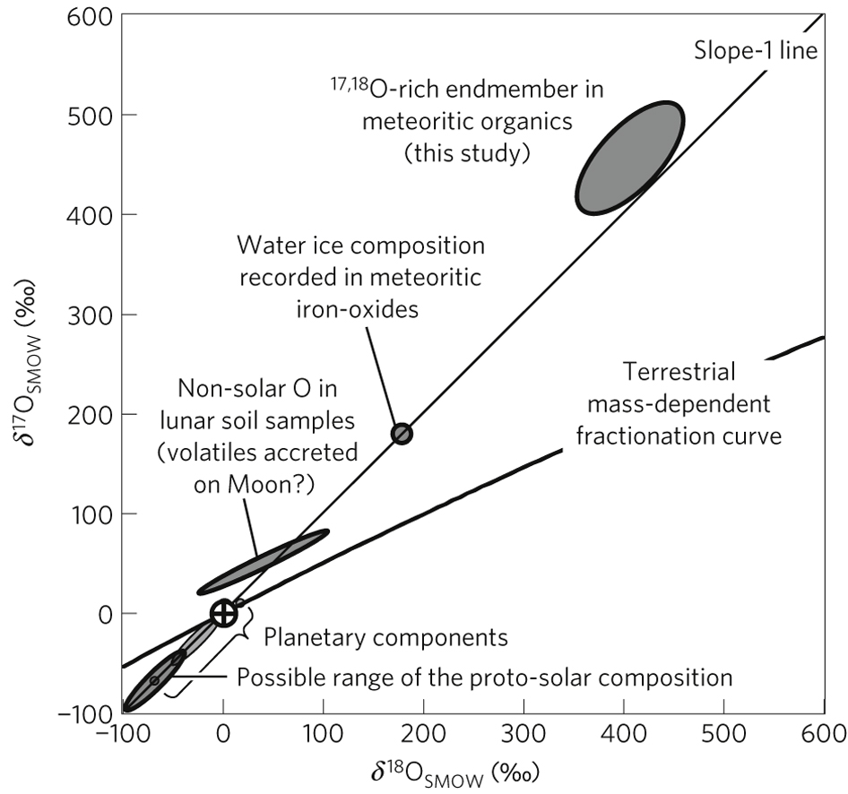
Анализ изотопов поможет раскрыть загадку происхождения Земли и Луны

Slide 21
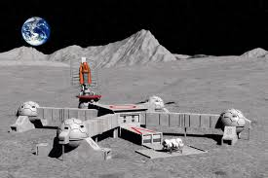
Проблема №3:
использование лунных ресурсов для начала
освоения Луны

Slide 22
Проект «Луна-грунт» - начало освоения Луны
Научные и научно-технические задачи | Ожидаемые результаты
1. Изучение в земных лабораториях химического и изотопного состава летучих соединений в реголите лунного полярного района на разной глубинах от 10 до 200 см | 1.1 Анализ химического состава летучих соединений в образцах, забранных на разной глубине 1.2 Изучение изотопного состава летучих элементов 1.3 Радиоуглеродная оценка возраста летучих соединений
2. Изучение в земных лабораториях химического и изотопного состава реголита лунного полярного района на глубинах от 10 до 200 см | 2.1 Анализ химического состава породообразующих элементов в образцах на разной глубине 2.2 Анализ изотопного состава атомов реголита: сравнение с реголитом на умеренных широтах 2.3 Анализ состава молекул летучих в адсорбированной и химически связанной форме
3. Изучение эффектов краткосрочного и длительного экспонирования биологических объектов, ЭРИ м материалов в условиях космической радиации | 3.1 Подготовка к пилотируемым экспедициям в дальний космос 3.2 Разработка технических средств и аппаратуры для дальнего космоса
4. Отработка высокоточной посадки КА на поверхность Луны по сигналу радиомаяка | 4.1 Подготовка к доставке на Луну средств лунной инфраструктуры 4.2 Отработка пилотируемой экспедиции на Луну
5. Отработка маневрирования и стыковки двух автоматических КА на окололунной орбите | 5.1 Подготовка к созданию лунных орбитальных комплексов 5.2 Подготовка к пилотируемой экспедиции на Луну
6. Отработка возврата капсулы с образцами лунного вещества | 6.1 Отработка перелетов Земля-Луна-Земля 6.2 Подготовка к пилотируемой экспедиции на Луну

Slide 23
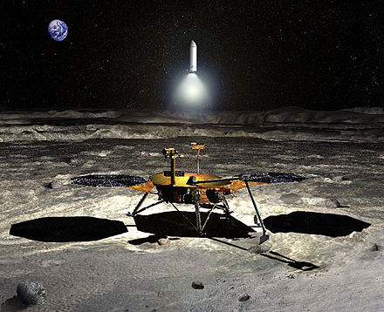
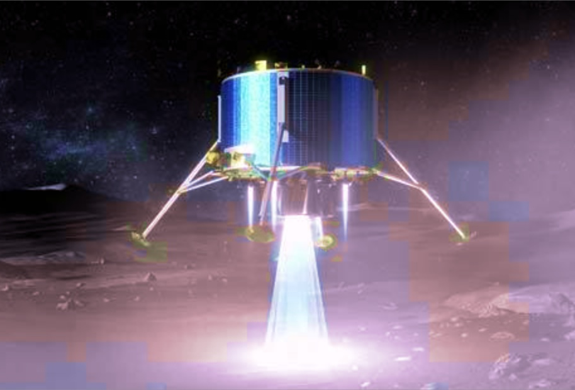

Зарубежные перспективные проекты исследований
полярной Луны
NASA MoonRise
ESA Polar Lander
ESTEC/ИКИ
февраль 2014

Slide 24
1) Учитывая приоритетный характер изучения и освоения Луны, Совет признает важной и актуальной задачу исследования лунного полярного реголита в земных лабораториях для выяснения изотопного, химического и молекулярного состава летучих соединений и основного породообразующего вещества. Для решения указанной задачи Совет рекомендует включить ОКР «Луна-Грунт» в Федеральную космическую программу на период 2016 – 2025 гг. с планируемым сроком реализации в 2022 г., после выполнения основной программы исследований по проекту Луна-27 (ОКР «Луна-Ресурс-1»).
2) Совет считает целесообразным провести в 2015 – 2016 гг. проработку возможности реализации проекта «Луна-Грунт» совместно с ЕКА и рекомендует включить эту работу в Соглашение Роскосмоса и ЕКА по сотрудничеству в изучении и освоении Луны.
3) Совет рекомендует поручить ИКИ РАН с кооперацией приступить d 2015 г. к разработке Технического предложения по проекту “Луна-Грунт” со сроком завершения в июне 2017 г.

